Slide 1
Mathématiques appliquées à l'informatique
BA2 Informatique
Johan Depréter – johan.depreter@heh.be

Slide 2
Théorie des nombres - RSA

Slide 3
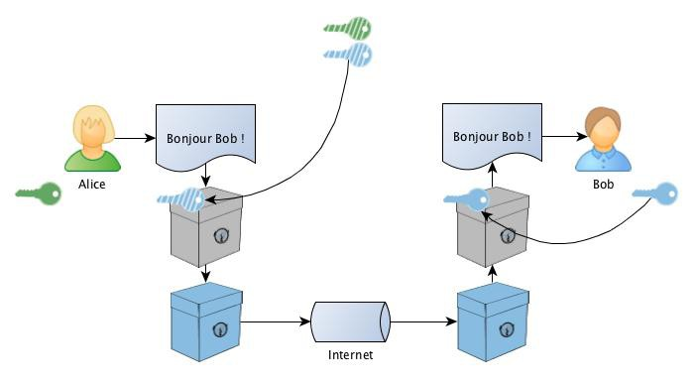
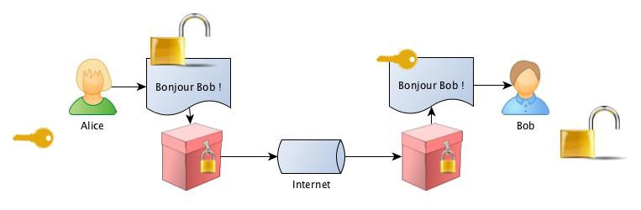
Rappel
Chiffrement symétrique – Chiffrement asymétrique

Slide 4
Rappel
Symétrique | Asymétrique
1 seule clé | 2 clés (publique et privée)
Rapide | Plus lent
Problème de partage de clé | Résout le problème de partage de clés

Slide 5
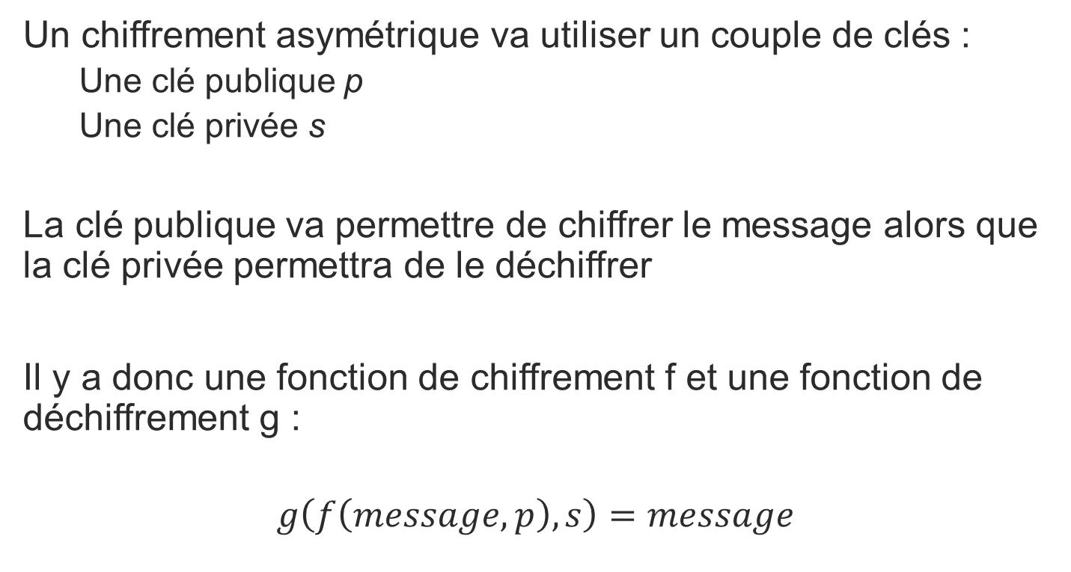
Chiffrement asymétrique
Un chiffrement asymétrique va utiliser un couple de clés :
Une clé publique p
Une clé privée s
La clé publique va permettre de chiffrer le message alors que la clé privée permettra de le déchiffrer
Il y a donc une fonction de chiffrement f et une fonction de déchiffrement g :
$$g\left(f\left(message, p\right), s\right)=message$$

Slide 6
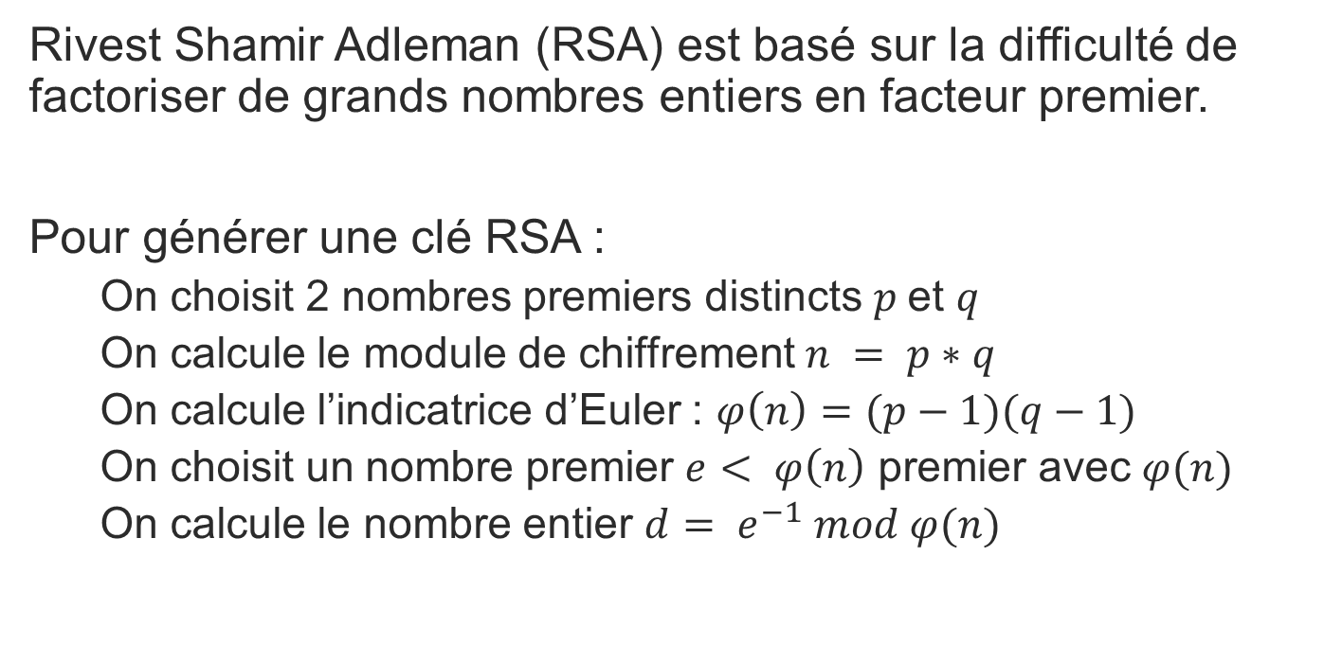
RSA
Rivest Shamir Adleman (RSA) est basé sur la difficulté de factoriser de grands nombres entiers en facteur premier.
Pour générer une clé RSA :
On choisit 2 nombres premiers distincts $p$et $q$
On calcule le module de chiffrement $n = p∗q$
On calcule l’indicatrice d’Euler : $φ\left(n\right)=(p−1)(q−1)$
On choisit un nombre premier $e< φ\left(n\right)$ premier avec $φ(n)$
On calcule le nombre entier $d= e^{−1} mod φ(n)$

Slide 7
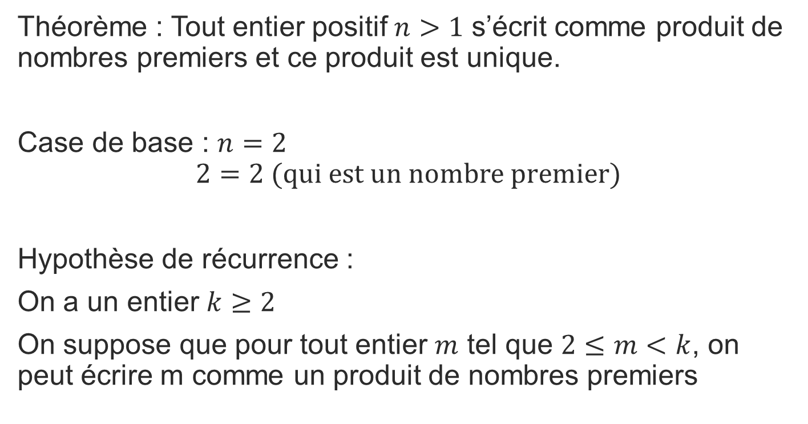
Factorisation en nombres premiers
Théorème : Tout entier positif $n>1$ s’écrit comme produit de nombres premiers et ce produit est unique.
Case de base : $n=2$
$$2=2 (qui est un nombre premier)$$
Hypothèse de récurrence :
On a un entier $k≥2$
On suppose que pour tout entier $m$ tel que $2≤m<k$, on peut écrire m comme un produit de nombres premiers

Slide 8
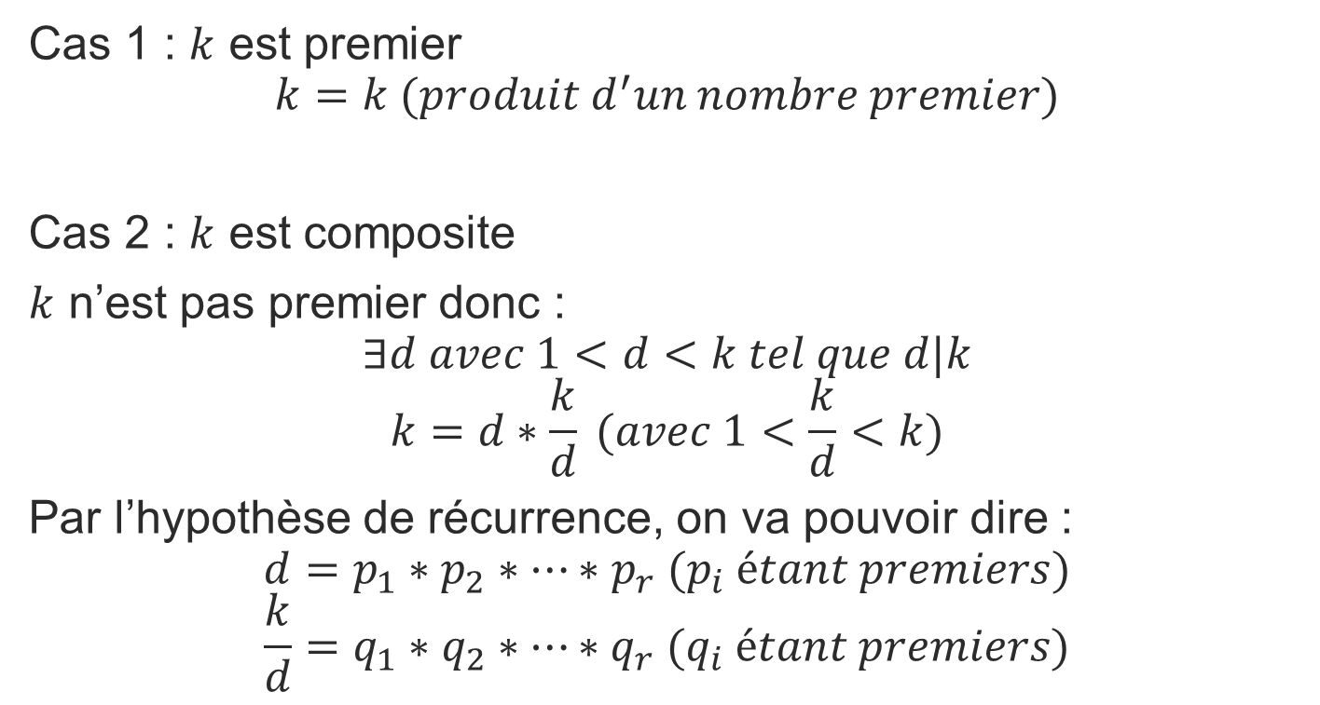
Factorisation en nombres premiers
Cas 1 : $k$ est premier
$$k=k (produit d^{′}un nombre premier)$$
Cas 2 : $k$ est composite
$k$ n’est pas premier donc :
$$∃d avec 1<d<k tel que d|k$$
$$k=d∗\frac{k}{d} (avec 1<\frac{k}{d}<k)$$
Par l’hypothèse de récurrence, on va pouvoir dire :
$$d=p_{1}∗p_{2}∗…∗p_{r} (p_{i} étant premiers)$$
$$\frac{k}{d}=q_{1}∗q_{2}∗…∗q_{r} (q_{i} étant premiers)$$

Slide 9

Factorisation en nombres premiers
Donc :
$$k=d∗\frac{k}{d}=\left(p_{1}∗p_{2}∗…∗p_{r}\right)∗\left(q_{1}∗q_{2}∗…∗q_{r}\right)$$

Slide 10
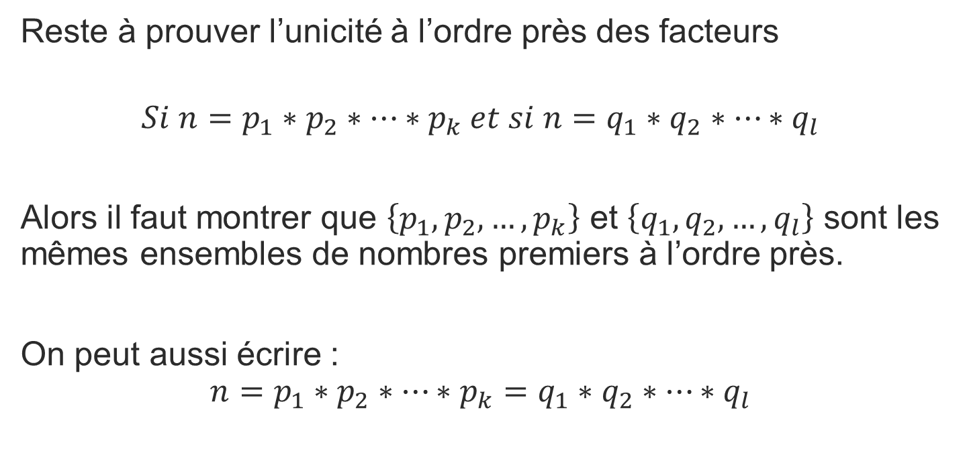
Factorisation en nombres premiers
Reste à prouver l’unicité à l’ordre près des facteurs
$$Si n=p_{1}∗p_{2}∗…∗p_{k} et si n=q_{1}∗q_{2}∗…∗q_{l}$$
Alors il faut montrer que $\left\{p_{1}, p_{2},…,p_{k}\right\}$ et $\left\{q_{1}, q_{2},…,q_{l}\right\}$ sont les mêmes ensembles de nombres premiers à l’ordre près.
On peut aussi écrire :
$$n=p_{1}∗p_{2}∗…∗p_{k}=q_{1}∗q_{2}∗…∗q_{l}$$

Slide 11
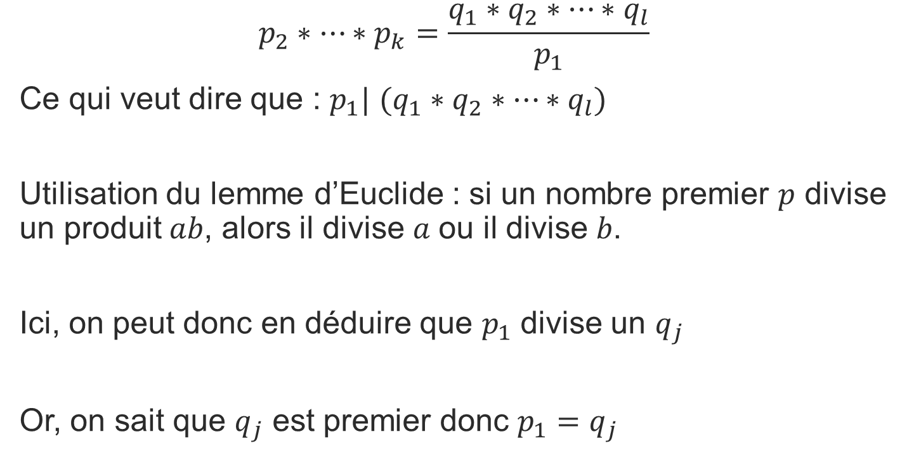
Factorisation en nombres premiers
$$p_{2}∗…∗p_{k}=\frac{q_{1}∗q_{2}∗…∗q_{l}}{p_{1}}$$
Ce qui veut dire que : $p_{1}|$ $(q_{1}∗q_{2}∗…∗q_{l})$
Utilisation du lemme d’Euclide : si un nombre premier 𝑝 divise un produit 𝑎𝑏, alors il divise 𝑎 ou il divise 𝑏.
Ici, on peut donc en déduire que $p_{1}$ divise un $q_{j}$
Or, on sait que $q_{j}$ est premier donc $p_{1}=q_{j}$

Slide 12
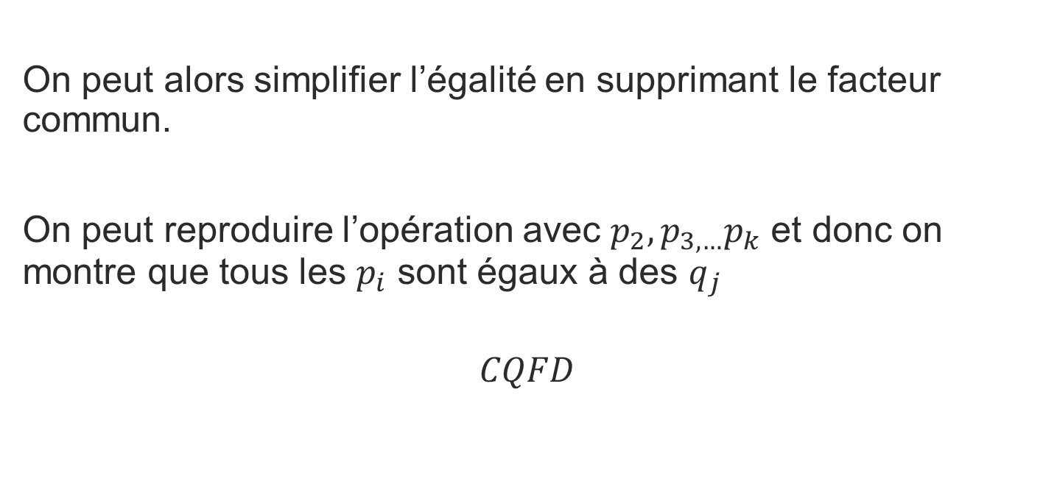
Factorisation en nombres premiers
On peut alors simplifier l’égalité en supprimant le facteur commun.
On peut reproduire l’opération avec $p_{2},p_{3, …}p_{k}$ et donc on montre que tous les $p_{i}$ sont égaux à des $q_{j}$
$$CQFD$$

Slide 14
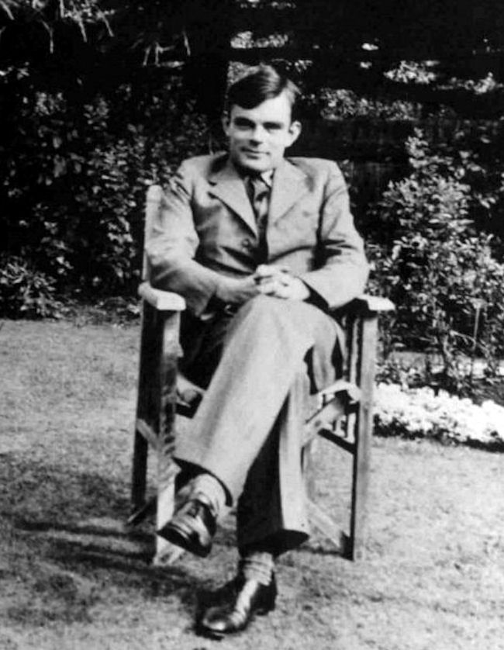

Slide 15
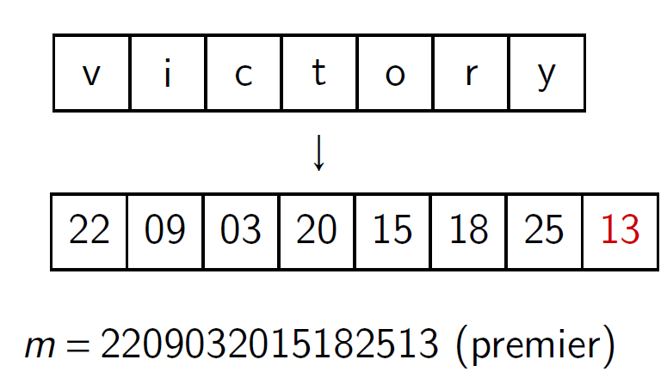

Code de Turing v1.0
Message :
Clé : $k$ un nombre premier
Message chiffré :
$$m^{′}=m∗k$$

Slide 16
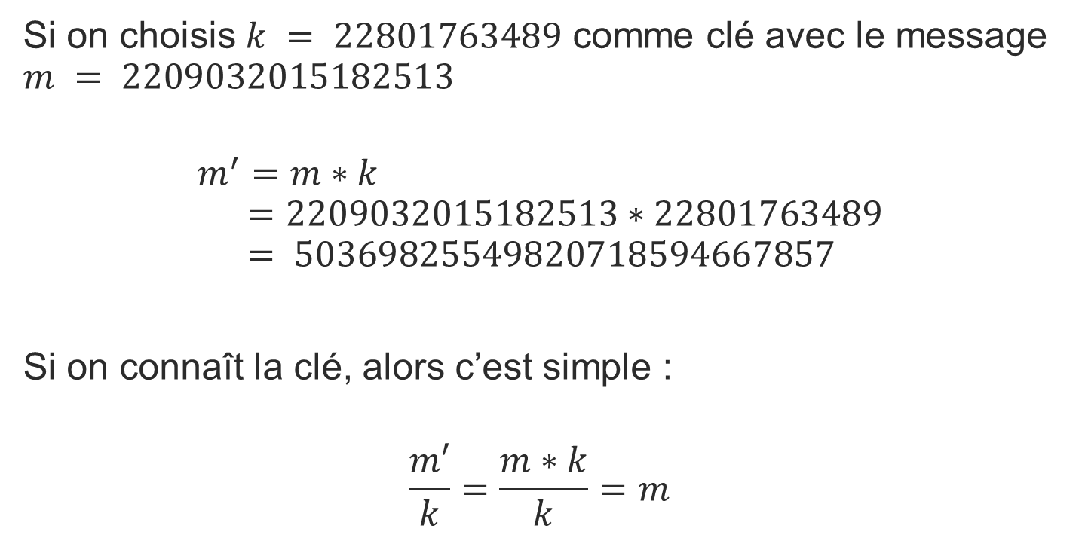
Code de Turing v1.0
Si on choisis $k = 22801763489$ comme clé avec le message $m = 2209032015182513$
$$m^{′}=m∗k \\ =2209032015182513∗22801763489 \\ = 50369825549820718594667857$$
Si on connaît la clé, alors c’est simple :
$$\frac{m′}{k}=\frac{m∗k}{k}=m$$

Slide 17
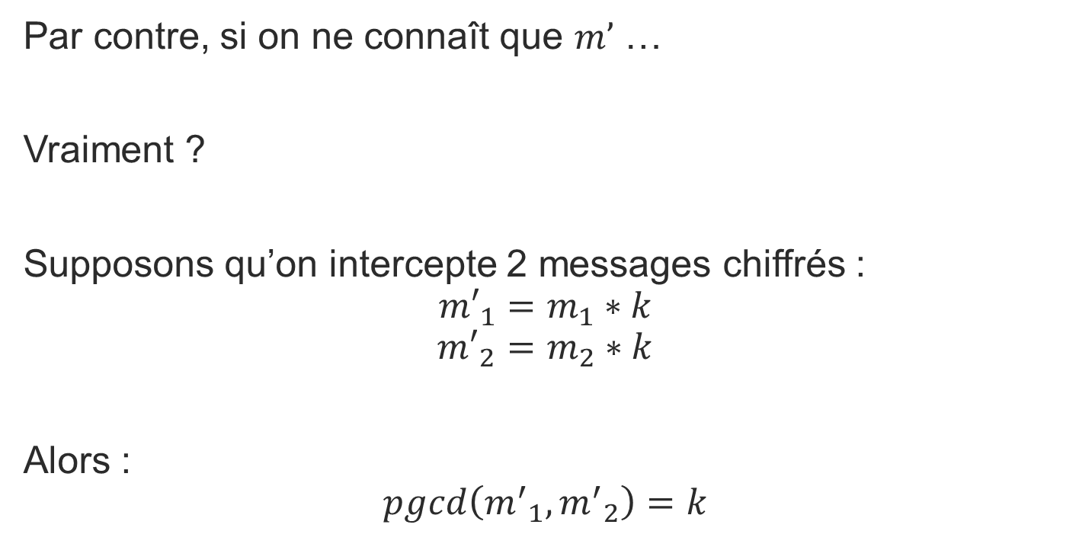
Code de Turing v1.0
Par contre, si on ne connaît que $m’$ …
Vraiment ?
Supposons qu’on intercepte 2 messages chiffrés :
$${m′}_{1}=m_{1}∗k$$
$${m′}_{2}=m_{2}∗k$$
Alors :
$$pgcd\left({m^{′}}_{1},{m^{′}}_{2}\right)=k$$

Slide 18
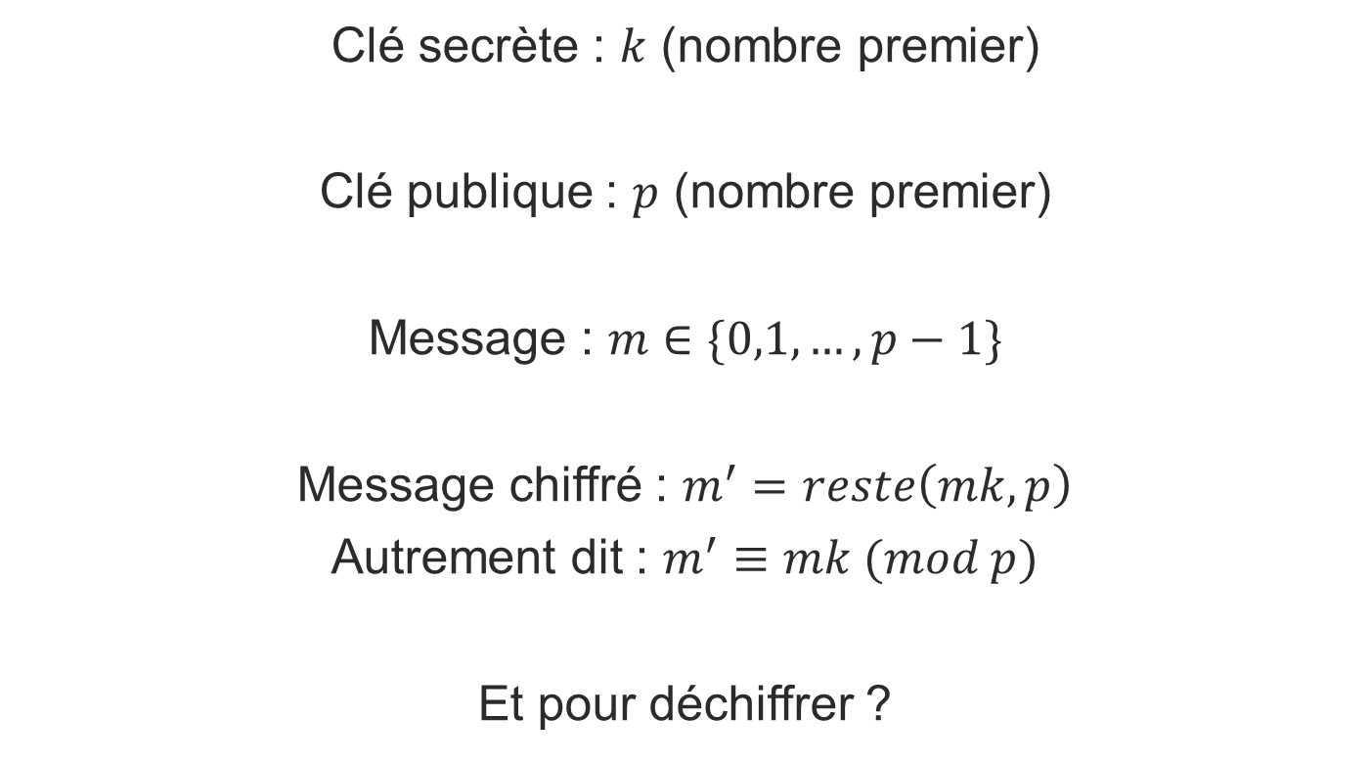
Code de Turing v2.0
Clé secrète : $k$ (nombre premier)
Clé publique : $p$ (nombre premier)
Message : $m∈\{0,1,…, p−1\}$
Message chiffré : $m^{′}=reste\left(mk,p\right)$
Autrement dit : $m^{′}≡mk (mod p)$
Et pour déchiffrer ?

Slide 19
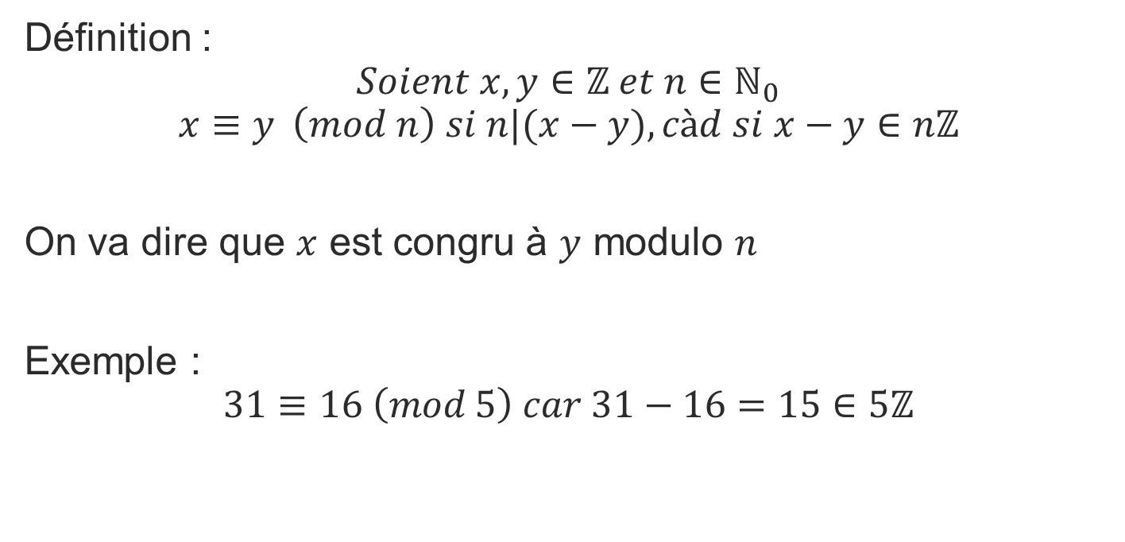
Arithmétique modulaire
Définition :
$$Soient x, y∈ℤ et n∈ℕ_{0}$$
$$x≡y \left(mod n\right) si n|(x−y), càd si x−y∈nℤ$$
On va dire que $x$ est congru à $y$ modulo $n$
Exemple :
$$31≡16 \left(mod 5\right) car 31−16=15∈5ℤ$$

Slide 20
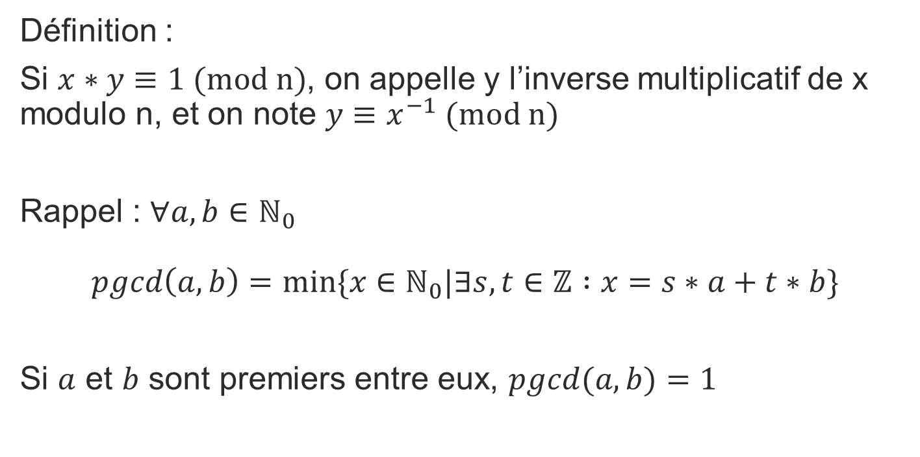
Inverse multiplicatif
Définition :
Si $x∗y≡1 (mod n)$, on appelle y l’inverse multiplicatif de x modulo n, et on note $y≡x^{−1} (mod n)$
Rappel : $∀a,b∈ℕ_{0}$
$$pgcd\left(a,b\right)=min⁡\{x∈ℕ_{0}|\text{∃}s,t∈ℤ :x=s∗a+t∗b\}$$
Si $a$ et $b$ sont premiers entre eux, $pgcd(a,b)=1$

Slide 21

Inverse multiplicatif
Donc :
$$1=s∗a+t∗b\underset{⇒}{}s∗a=1−t∗b$$
$$\underset{⇒}{}s∗a≡1 \left(mod b\right)$$
$$\underset{⇒}{}s≡a^{−1} (mod b)$$

Slide 22
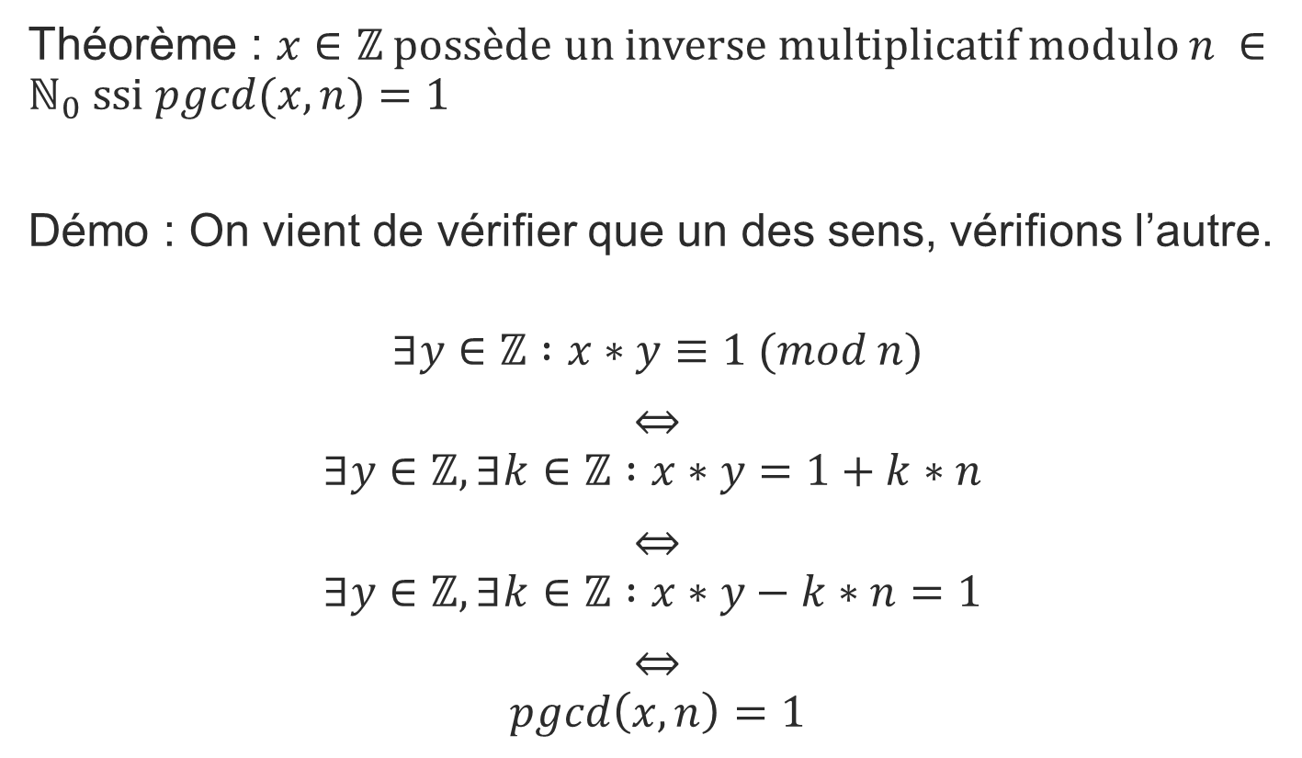
Inverse multiplicatif
Théorème : $x∈ℤ$ possède un inverse multiplicatif modulo $n ∈ℕ_{0}$ ssi $pgcd(x,n)=1$
Démo : On vient de vérifier que un des sens, vérifions l’autre.
$$∃y∈ℤ :x∗y≡1 (mod n)$$
$$∃y∈ℤ,∃k∈ℤ :x∗y=1+k∗n$$
$$∃y∈ℤ,∃k∈ℤ :x∗y−k∗n=1$$
$$pgcd\left(x,n\right)=1$$

Slide 23
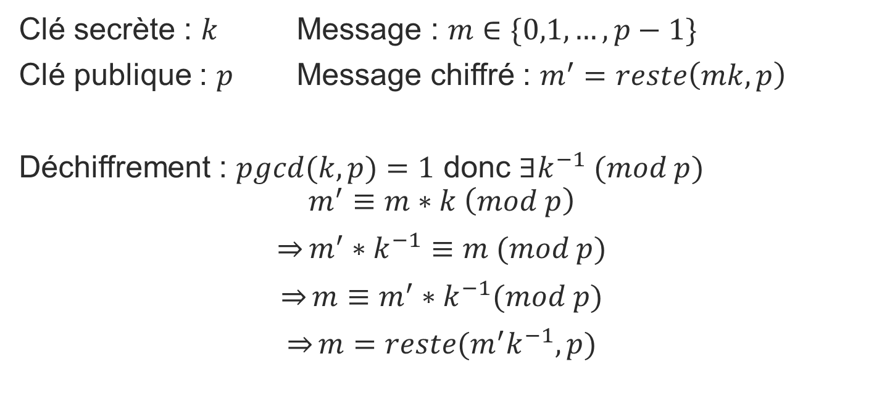
Code de Turing v2.0
Clé secrète : $k$ Message : $m∈\{0,1,…, p−1\}$
Clé publique : $p$ Message chiffré : $m^{′}=reste\left(mk,p\right)$
Déchiffrement : $pgcd(k,p)=1$ donc $∃k^{−1} (mod p)$
$$m^{′}≡m∗k \left(mod p\right)$$
$$\underset{⇒}{}m^{′}∗k^{−1}≡m (mod p)$$
$$\underset{⇒}{}m≡m^{′}∗k^{−1}(mod p)$$
$$\underset{⇒}{}m=reste(m^{′}k^{−1},p)$$

Slide 24

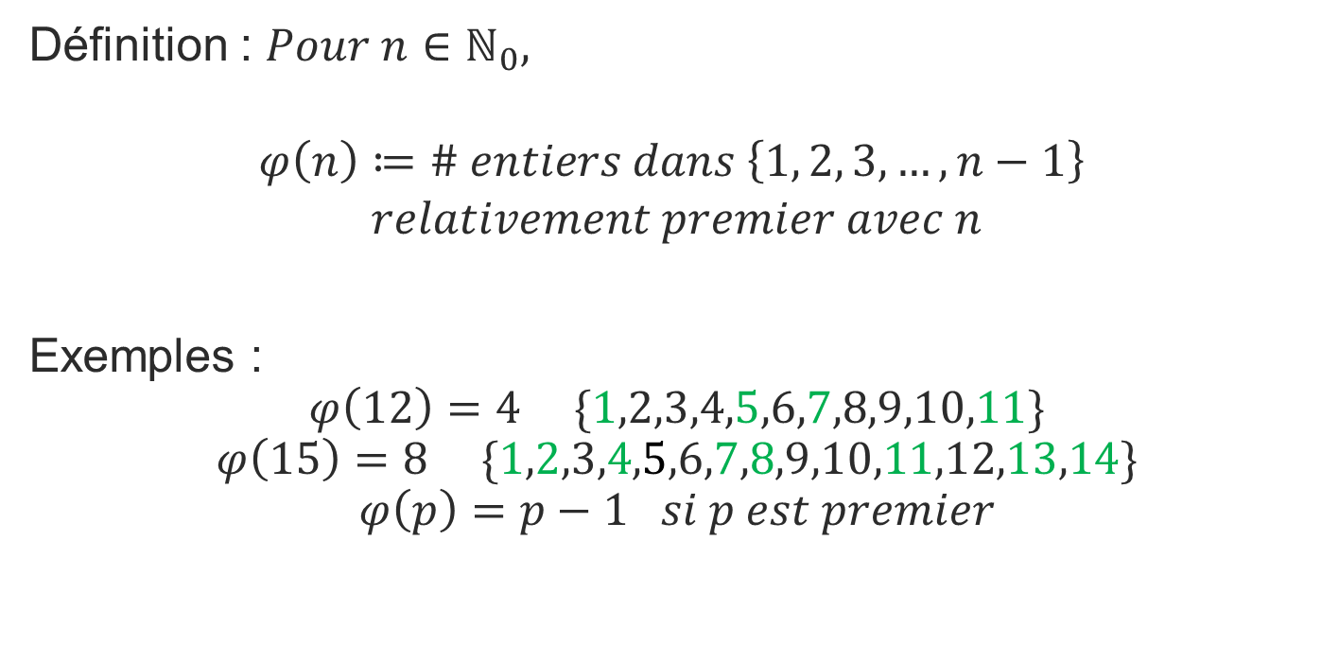
Fonction $φ$ d’Euler
Définition : $Pour n∈ℕ_{0},$
$$\begin{aligned}φ\left(n\right)≔\# entiers dans \left\{1, 2, 3, …, n−1\right\} \\ relativement premier avec n\end{aligned}$$
Exemples :
$$φ\left(12\right)=4 \{1,2,3,4,5,6,7,8,9,10,11\}$$
$$φ\left(15\right)=8 \{1,2,3,4,5,6,7,8,9,10,11,12,13,14\}$$
$$φ\left(p\right)=p−1 si p est premier$$

Slide 25
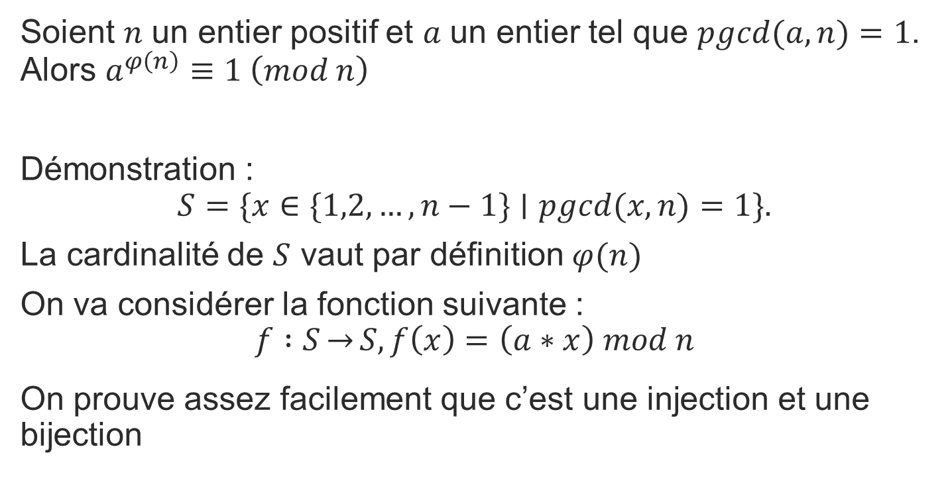
Théorème d’Euler
Soient 𝑛 un entier positif et 𝑎 un entier tel que $pgcd(a,n)=1$. Alors $a^{φ\left(n\right)}≡1 \left(mod n\right)$
Démonstration :
$$S=\{x∈\{1,2,…,n−1\}∣pgcd⁡(x,n)=1\}.$$
La cardinalité de $S$ vaut par définition $φ(n)$
On va considérer la fonction suivante :
$$f :S\overset{→}{}S, f\left(x\right)=\left(a∗x\right) mod n$$
On prouve assez facilement que c’est une injection et une bijection
Notes:
Pourquoi l’image reste-t-elle dans S ?
Comme gcd⁡(a,n)=1 et gcd⁡(x,n)=1, on a gcd⁡(ax,n)=1.
En effet, si p est un premier divisant n, alors p ne divise pas a ni x, donc il ne divise pas ax.
Ainsi, pour tout x∈S, (a⋅x) mod n reste un élément copremier à n.
Donc f(x)∈S. La fonction f est bien définie sur S.

Slide 26
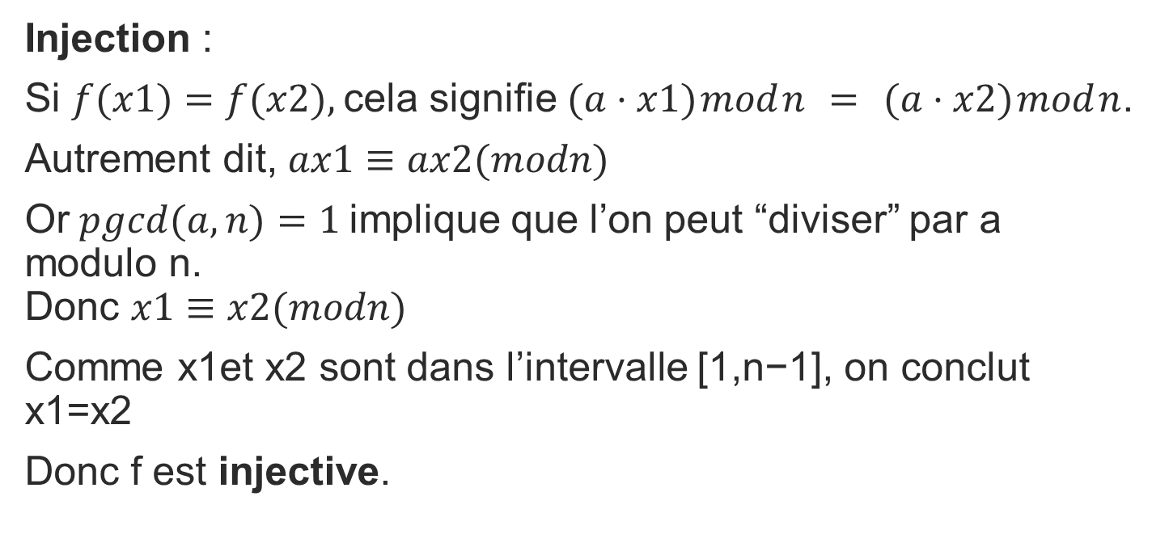
Théorème d’Euler
Injection :
Si $f(x1)=f(x2),$cela signifie $(a⋅x1) mod n = (a⋅x2) mod n$.
Autrement dit, $ax1≡ax2(modn)$
Or$pgcd⁡(a,n)=1$implique que l’on peut “diviser” par a modulo n. Donc $x1≡x2(modn)$
Comme x1et x2​ sont dans l’intervalle [1,n−1], on conclut x1=x2
Donc f est injective.

Slide 27
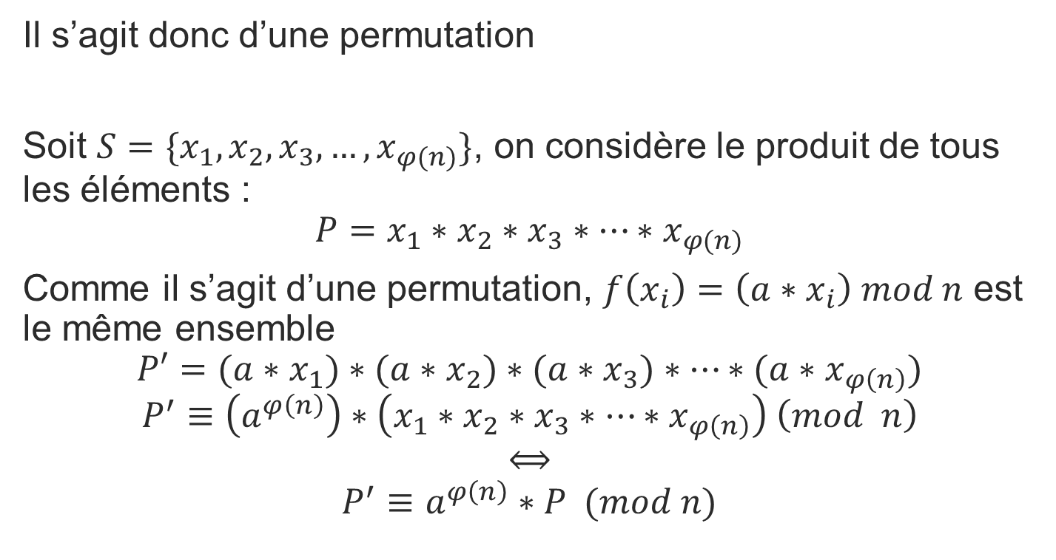
Théorème d’Euler
Il s’agit donc d’une permutation
Soit $S=\{x_{1},x_{2},x_{3},…,x_{φ(n)}\}$, on considère le produit de tous les éléments :
$$P=x_{1}∗x_{2}∗x_{3}∗…∗x_{φ(n)}$$
Comme il s’agit d’une permutation, $f\left(x_{i}\right)=\left(a∗x_{i}\right) mod n$ est le même ensemble
$$P′={(a∗x}_{1})∗(a∗x_{2})∗(a∗x_{3})∗…∗(a∗x_{φ\left(n\right)})$$
$$P^{′}≡\left(a^{φ\left(n\right)}\right)∗\left(x_{1}∗x_{2}∗x_{3}∗…∗x_{φ\left(n\right)}\right) \left(mod n\right)$$
$$⟺$$
$$P^{′}≡a^{φ\left(n\right)}∗P (mod n)$$

Slide 28
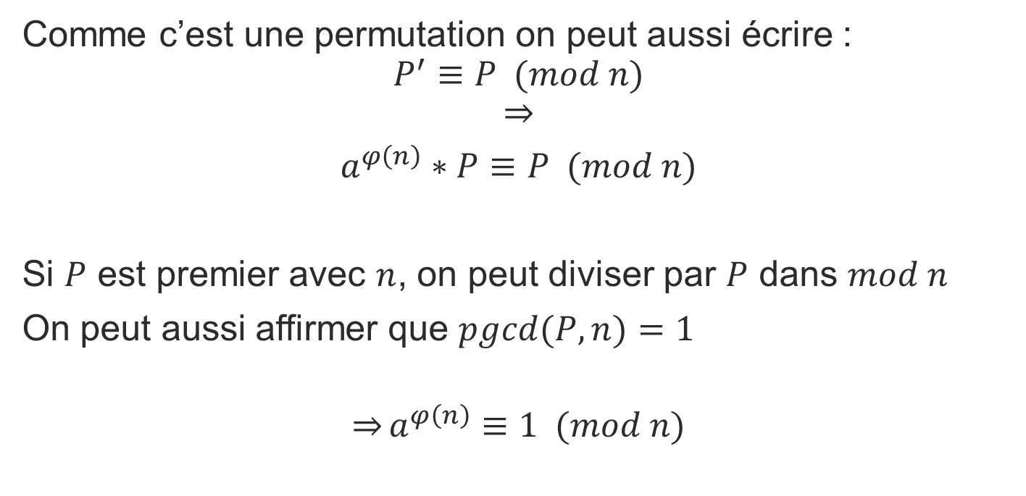
Théorème d’Euler
Comme c’est une permutation on peut aussi écrire :
$$P^{′}≡P (mod n)$$
$$a^{φ\left(n\right)}∗P≡P (mod n)$$
Si $P$ est premier avec $n$, on peut diviser par $P$ dans $mod n$
On peut aussi affirmer que $pgcd(P,n)=1$
$${\overset{⇒}{}a}^{φ\left(n\right)}≡1 (mod n)$$

Slide 29

Petit théorème de Fermat
Cas particulier du théorème d’Euler :
Si n = p (premier) on sait que $φ\left(p\right)=p−1$
$$a^{p−1}≡1 (mod p)$$

Slide 30
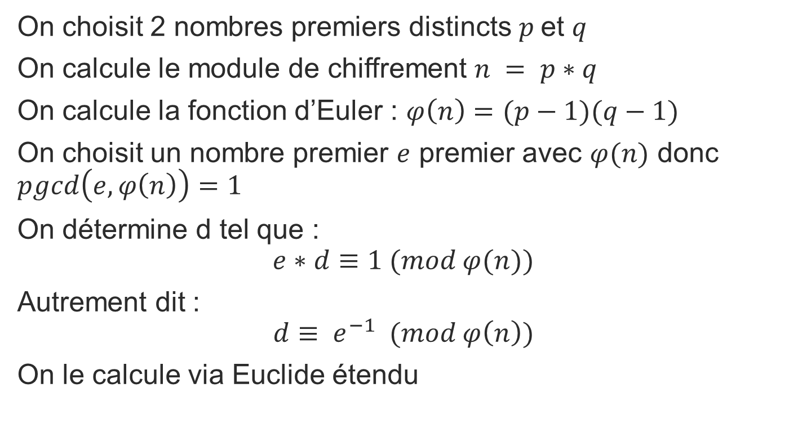
RSA - Génération
On choisit 2 nombres premiers distincts $p$et $q$
On calcule le module de chiffrement $n = p∗q$
On calcule la fonction d’Euler : $φ\left(n\right)=(p−1)(q−1)$
On choisit un nombre premier $e$ premier avec $φ(n)$ donc $pgcd\left(e,φ\left(n\right)\right)=1$
On détermine d tel que :
$$e∗d≡1 (mod φ(n))$$
Autrement dit :
$$d≡ e^{−1} (mod φ\left(n\right))$$
On le calcule via Euclide étendu

Slide 31
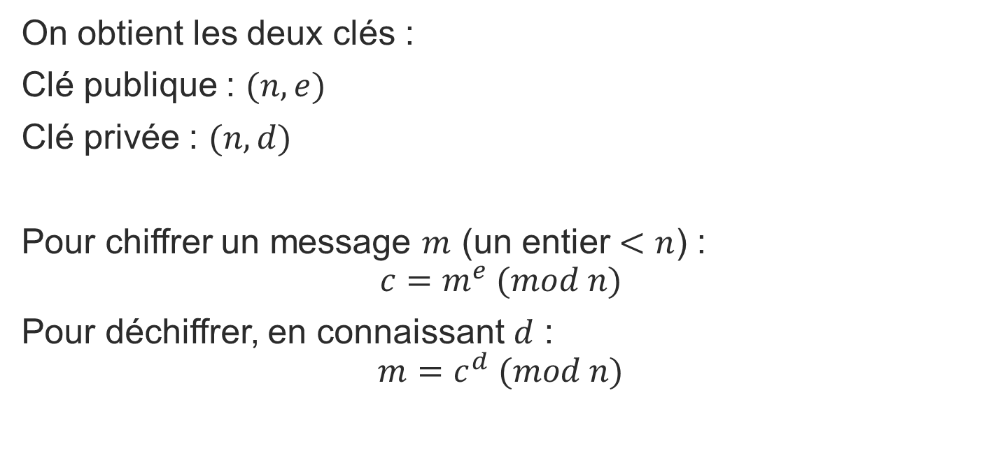
RSA - Suite
On obtient les deux clés :
Clé publique : $(n,e)$
Clé privée : $(n, d)$
Pour chiffrer un message $m$ (un entier $<n$) :
$$c=m^{e} (mod n)$$
Pour déchiffrer, en connaissant $d$ :
$$m=c^{d} (mod n)$$

Slide 32
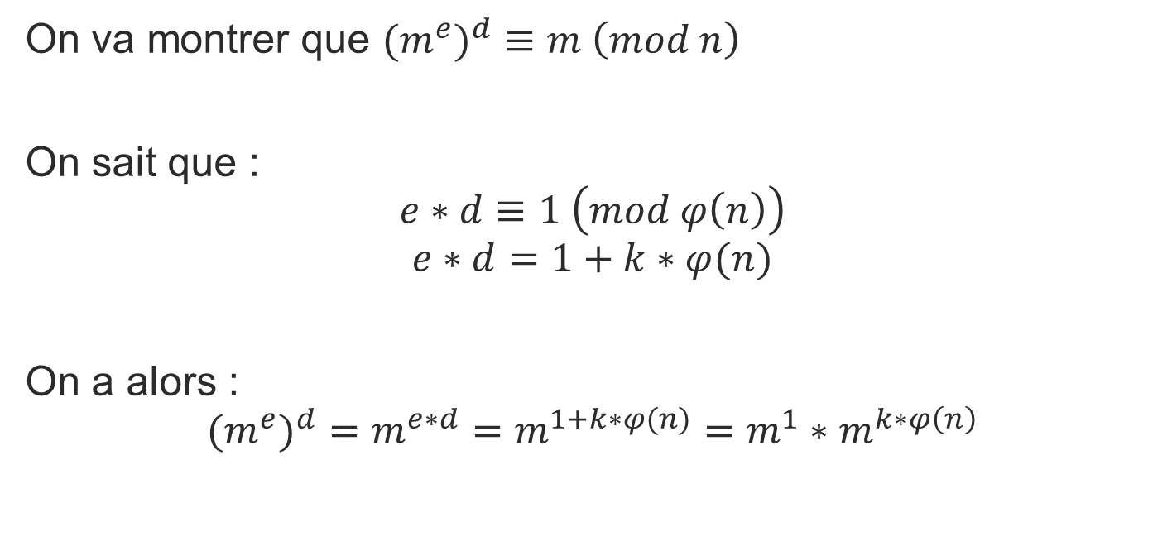
Pourquoi ça marche ?
On va montrer que ${{(m}^{e})}^{d}≡m \left(mod n\right)$
On sait que :
$$e∗d≡1 \left(mod φ\left(n\right)\right)$$
$$e∗d=1+k∗φ(n)$$
On a alors :
$${{(m}^{e})}^{d}=m^{e∗d}=m^{1+k∗φ(n)}=m^{1}∗m^{k∗φ\left(n\right)}$$

Slide 33
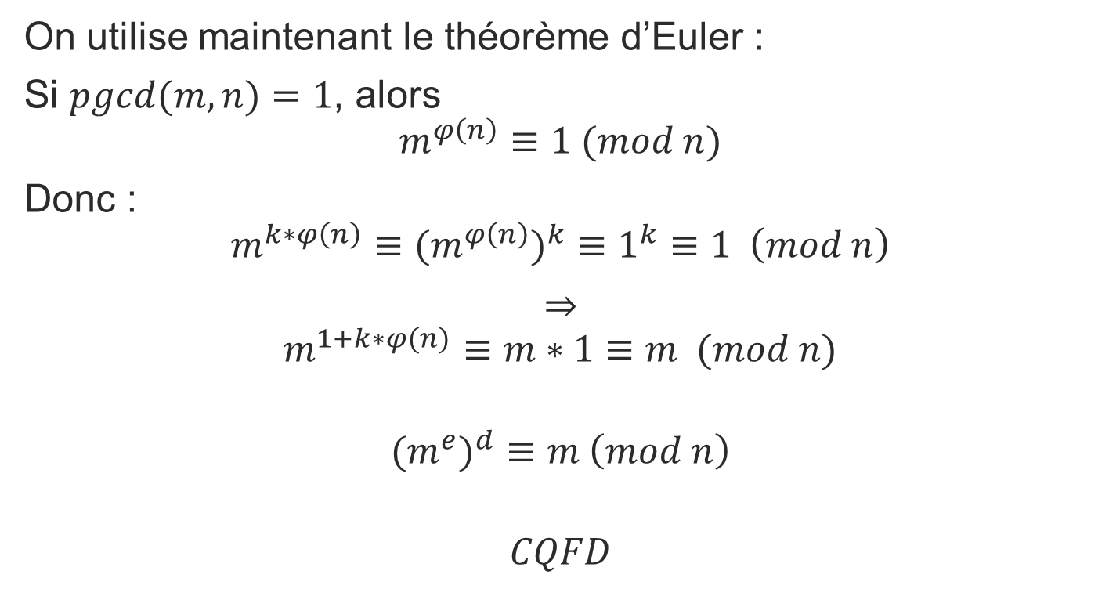
Pourquoi ça marche ?
On utilise maintenant le théorème d’Euler :
Si $pgcd(m,n)=1$, alors
$$m^{φ\left(n\right)}≡1 (mod n)$$
Donc :
$$m^{k∗φ\left(n\right)}≡{{(m}^{φ\left(n\right)})}^{k}≡1^{k}≡1 \left(mod n\right)$$
$$m^{1+k∗φ(n)}≡m∗1≡m (mod n)$$
$${{(m}^{e})}^{d}≡m \left(mod n\right)$$
$$CQFD$$

